Slide 1
日本語クラス
JAPANESE CLASS
7th lesson

Slide 2
オ
Katakana Check
カタカナチェック
ウ
コ
ト
ク
シ
ソ
カ
ス
サ
キ
ア
ケ
エ
ク
ツ
チ
イ
セ
テ

Slide 3
KATAKANA
ナ ニ ヌ ネ ノ
な に ぬ ね の
ハ ヒ フ ヘ ホ
は ひ ふ へ ほ
マ ミ ム メ モ
ま み む め も
ヤ ユ ヨ
や ゆ よ
ラ リ ル レ ロ
ら り る れ ろ
ワ ヲ ン
わ を ん

Slide 4


ホワイト
フルタイム
トマト
マリア
シネマ
ライス

Slide 5
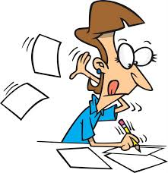
wain
ワイン
eakon
エアコン
kurasu
クラス
A-ni-me
アニメ
kamera
カメラ
toire
トイレ
sutereo
ステレオ
hankachi
ハンカチ
イタリア
アクセス
itaria
akusesu

Slide 6
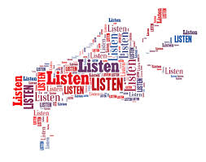
カラオケ
クライアント
テレホン
インテリア
アメリカ
シナリオ
Notes:
Karaoke terehon amerika kukraianto interia shi-nario

Slide 7
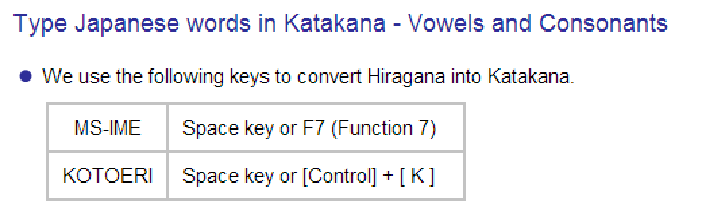
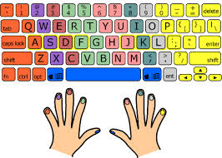
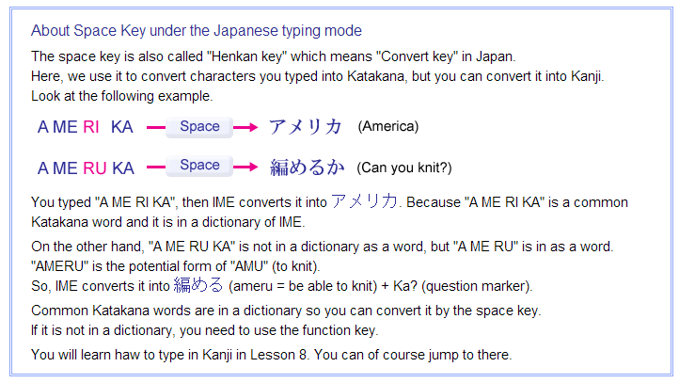
Notes:
げんざい せんでん しんぴん がいむだいじん さつじんじけん かいはつげんご

Slide 8
アイス
メロン
タイヤ
コイン
ソフト
マスク
ナイフ
ミルク
オリエンタル
サイクル
インスタント
ネクタイ
Notes:
げんざい せんでん しんぴん がいむだいじん さつじんじけん かいはつげんご

